Slide 1
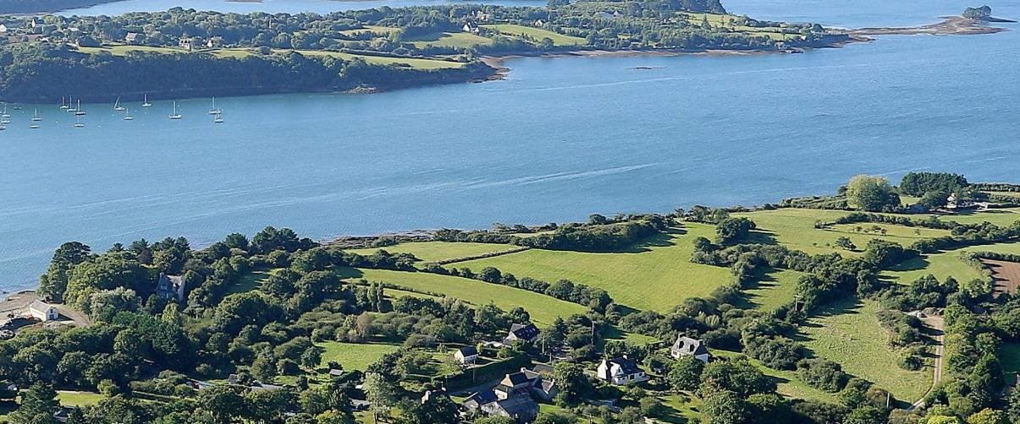
la rade de Brest

Slide 2
La rade de Brest, accessible aux navires de grand tonnage en raison de sa profondeur, est un vaste plan d'eau abrité des tempêtes de l'océan Atlantique grâce à la presqu'île de Roscanvel qui isole la rade de l'Atlantique, ne laissant qu'un passage relativement étroit (1,8 km), le goulet de Brest, entre la pointe des Espagnols et la côte Léonarde (côte nord) de la rade.
La rade est très découpée ; plusieurs presqu'îles la pénètrent ou la limitent : la presqu'île de Plougastel, la presqu'île de Logonna, la presqu'île de Landévennec, la presqu'île de l'île Longue (ancienne île, transformé en presqu'île par l'homme), la presqu'île de Roscanvel, qui se terminent par des pointes offrant de beaux points de vue sur la rade : pointe du Portzic, pointe de l'Armorique, pointe du Bindy, pointe de Poulmic et pointe des Espagnols.

Slide 3
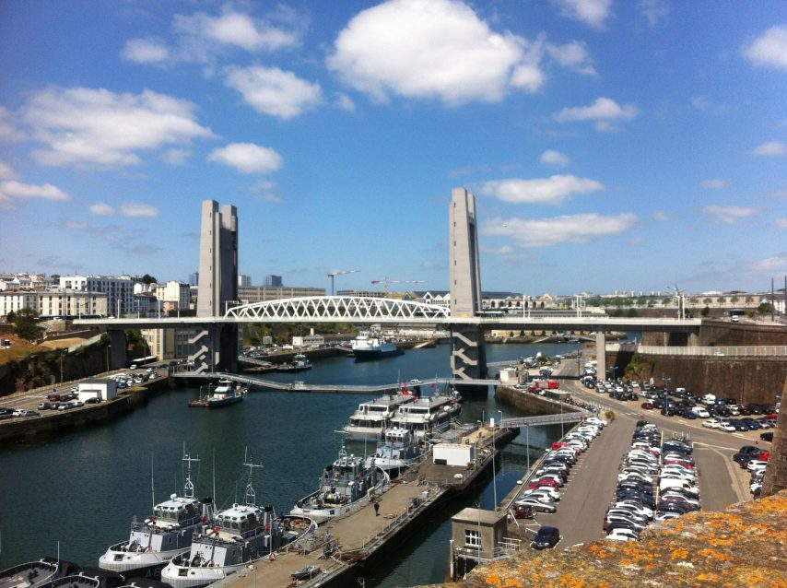
arsenal_brest
Le pont de Recouvrance qui se lève régulièrement pour laisser passer des bateaux de la marine.

Slide 4
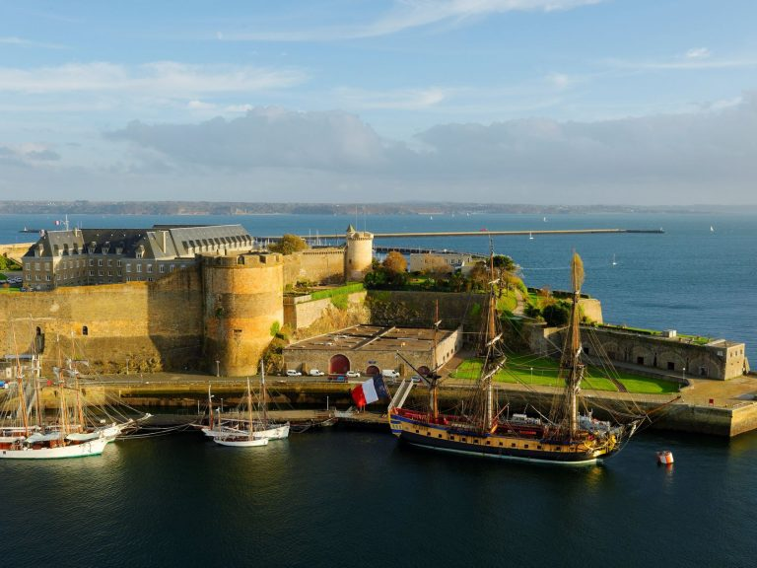
Le Château de Brest, élément notable du paysage maritime brestois.

Slide 5
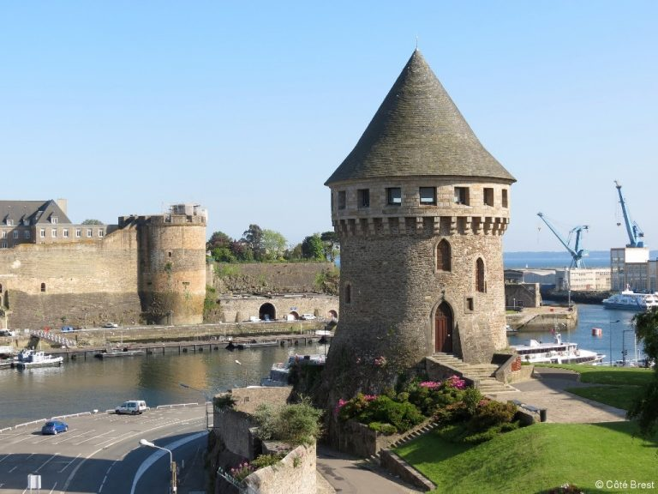
La Tour Tanguy, petit point de repère historique typique.

Slide 6
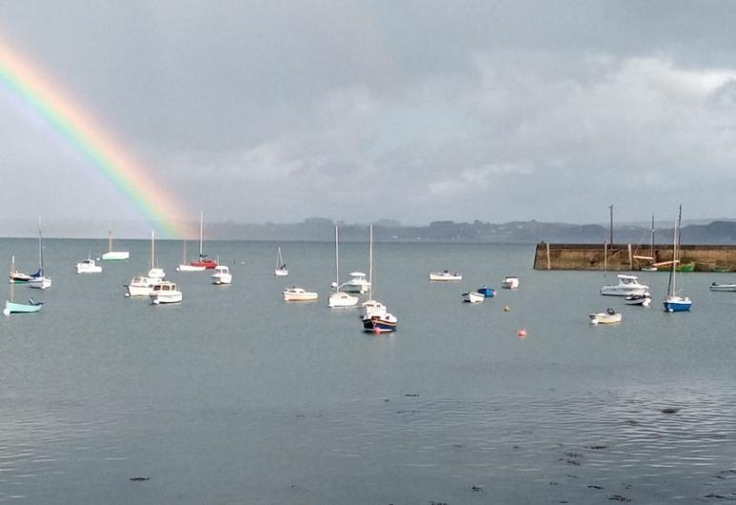
Le Port du Tinduff

Slide 7
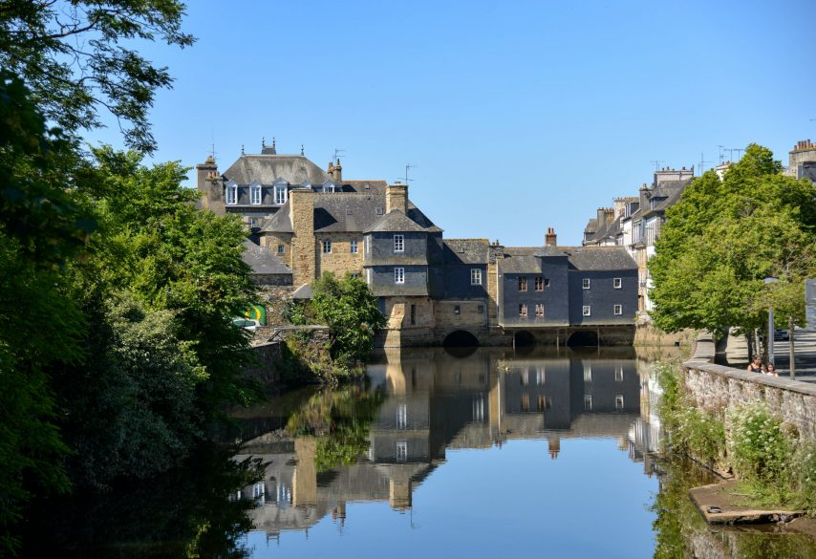
Le Pont du Rohan à Landerneau, accessible aux bateaux de faible envergure.

Slide 8
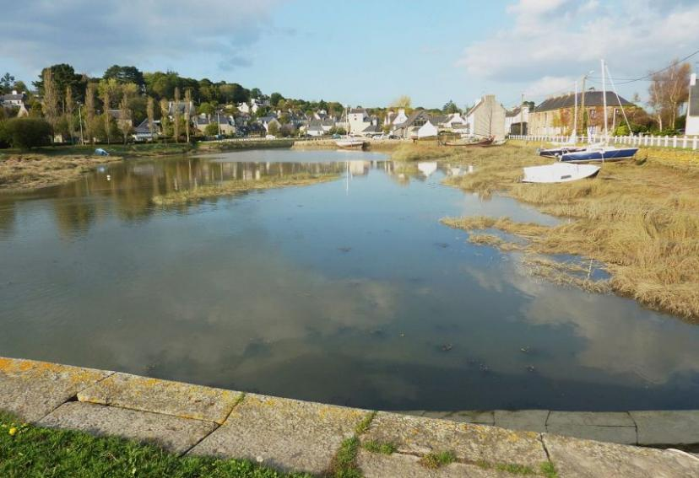
Le port de Daoulas à mi marrée, finement tapissé d’eau, bien assez pour naviguer avec un curragh.

Slide 9
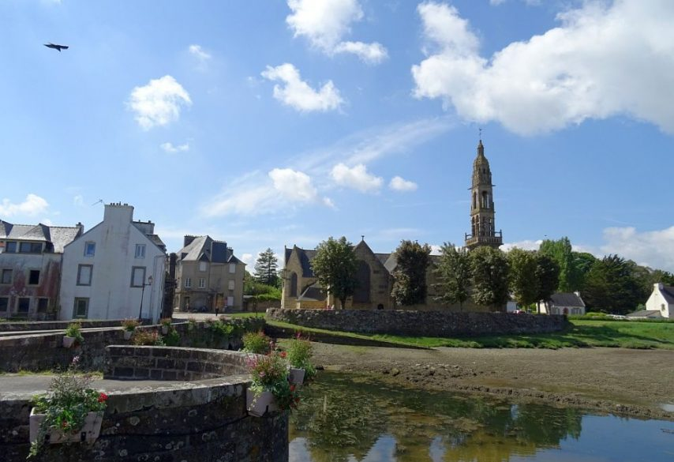
Le Port du Faou donnant sur l’église Saint Sauveur et l’intérieur même du village.

Slide 10
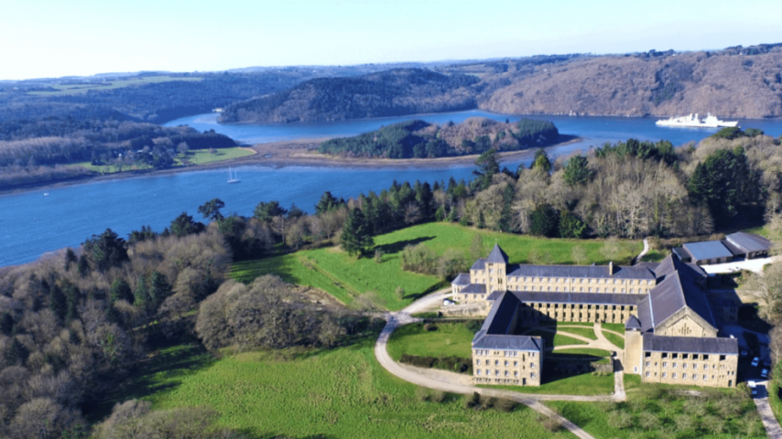
Abbaye de Landévenec
L’Abbaye de Landévenec est un point d’étape nécessaire à tout bon voyage sur la Rade de Brest.

Slide 11
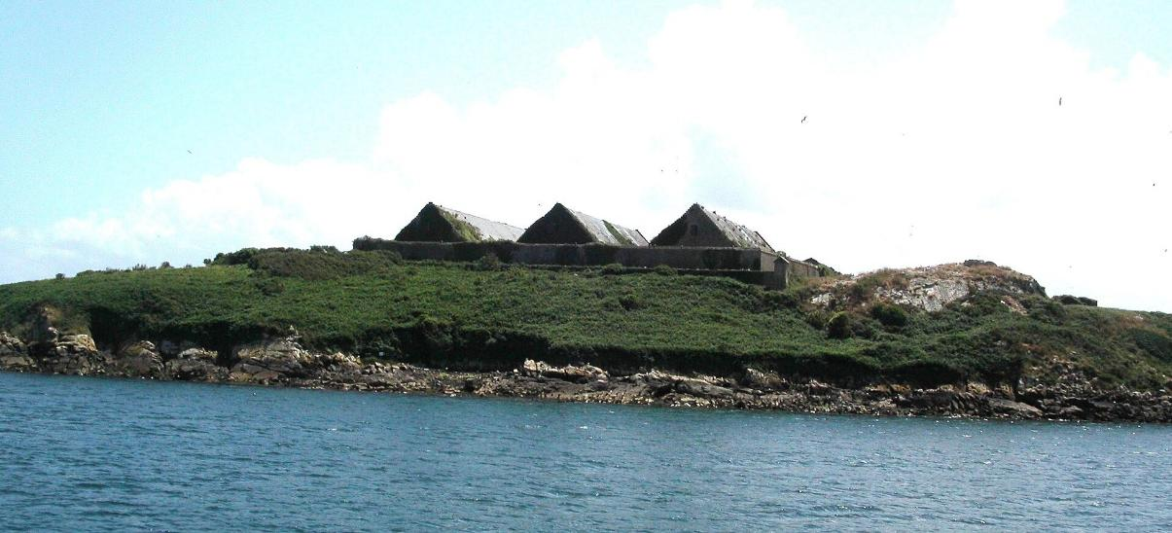
L'île des Morts.

Slide 12
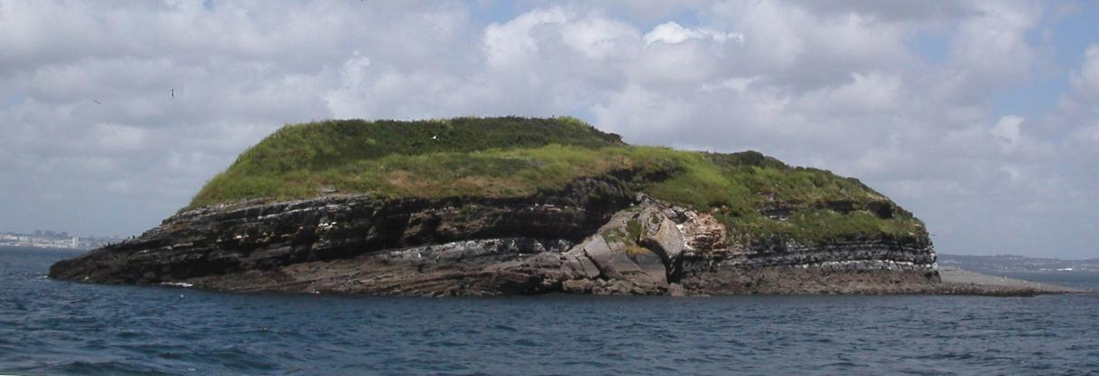
L'île Ronde.

Slide 13
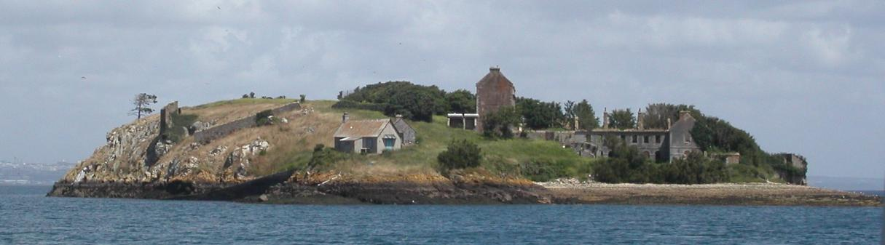
L'île Trébéron.

Slide 14
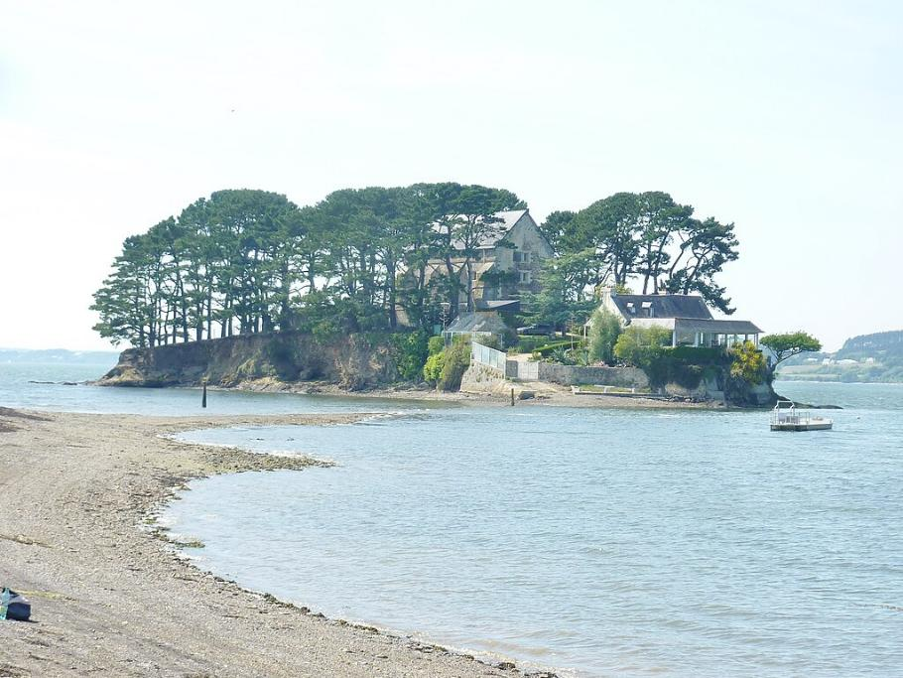
L'île d'Arun.

Slide 15
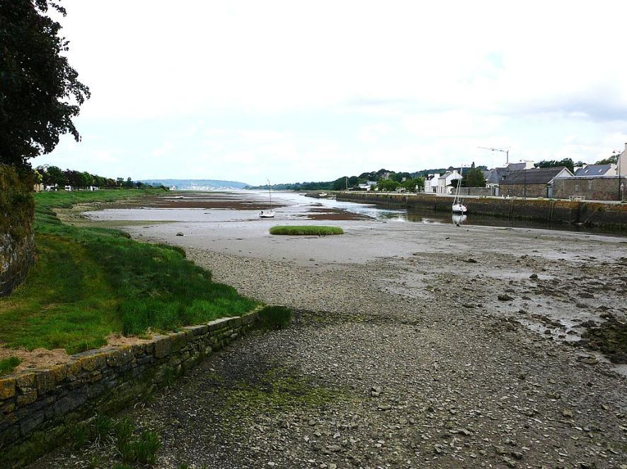
La rivière du Faou à marée basse.

Slide 16
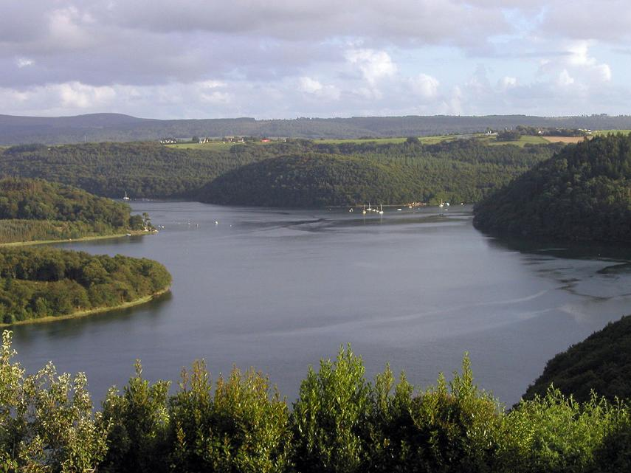
Fond de la rade de Brest, depuis Landévennec.

Slide 17
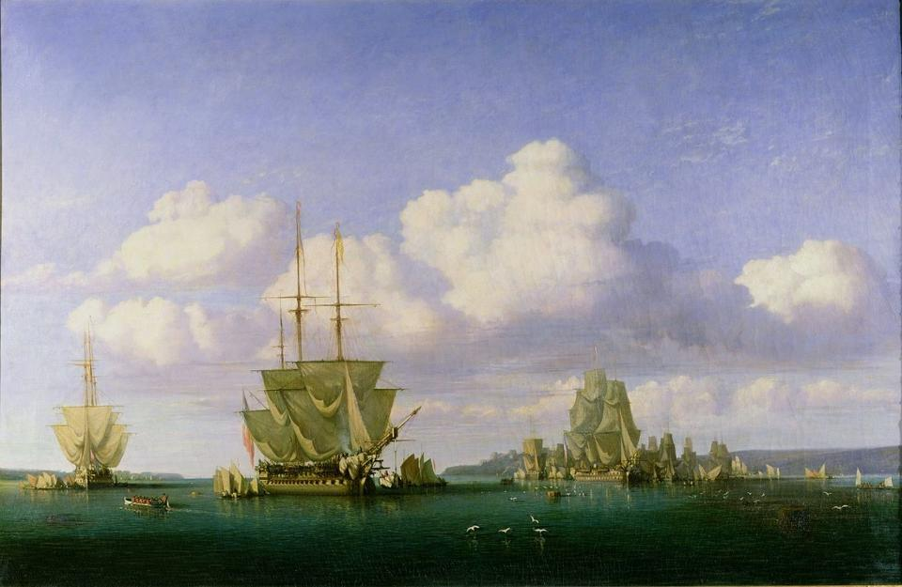
Jules Noël : La Rade de Brest par temps calme (1844, musée des beaux-arts de Nantes).

Slide 18
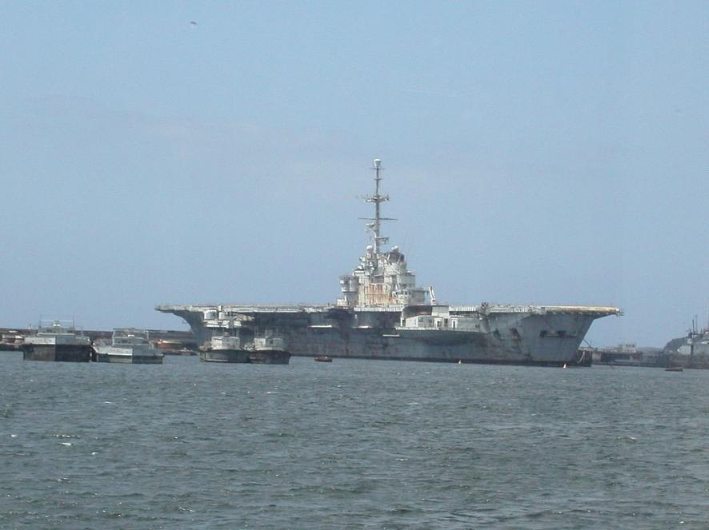
L'ex-porte-avion Clemenceau en attente de démantèlement (2008).

Slide 19

Rade de Brest

Slide 20
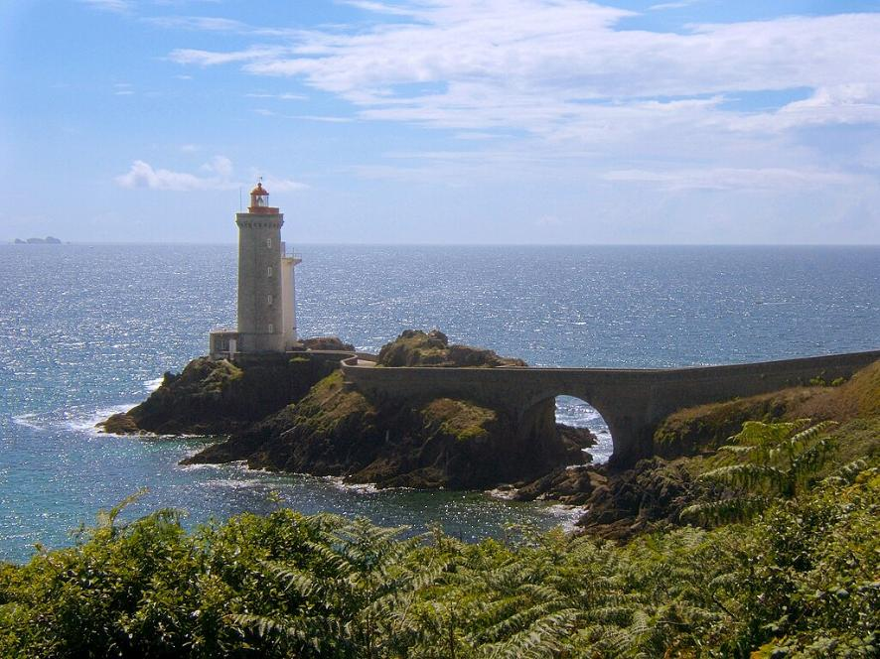
La pointe du Petit Minou et son phare.

Slide 21
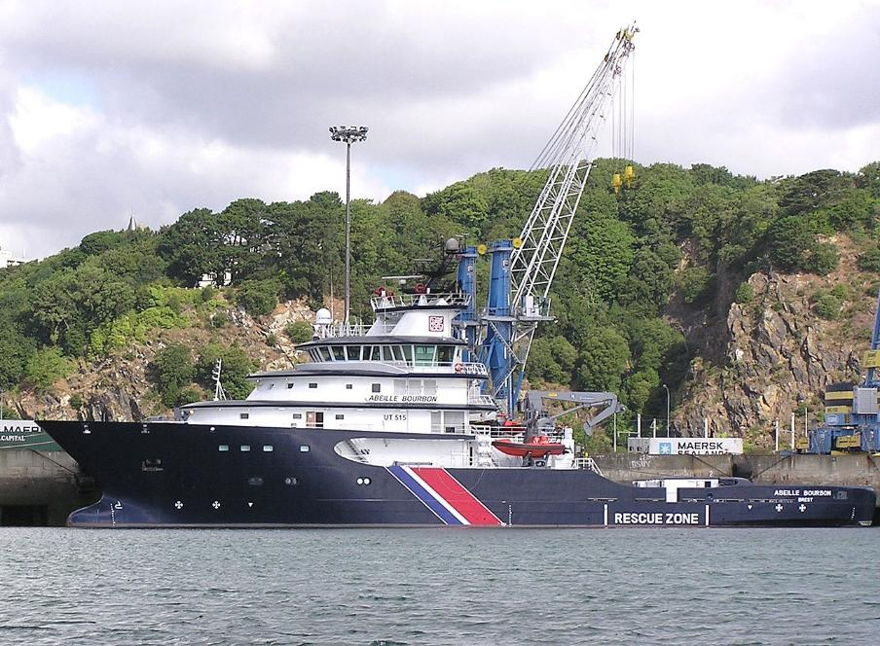
Le puissant remorqueur Abeille Bourbon à quai dans le port de Brest.

Slide 22
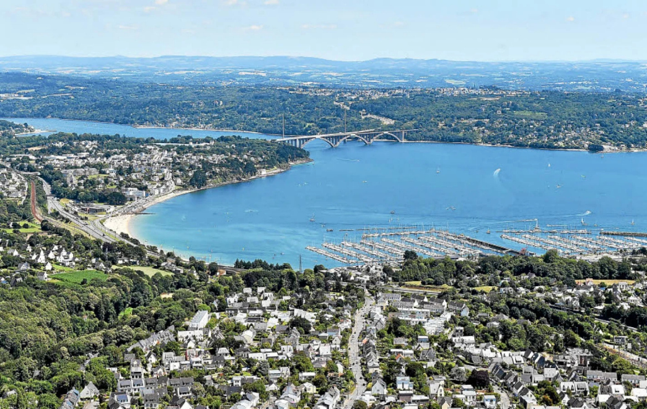
Rade De Brest

Slide 23
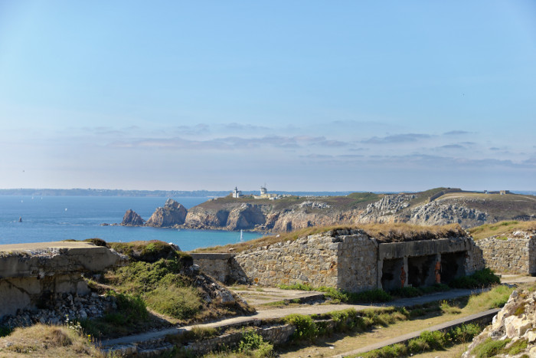
Batterie de Kerbonn

Slide 24
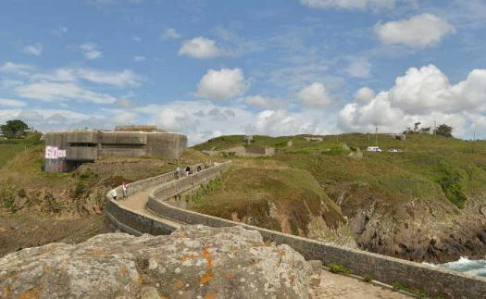
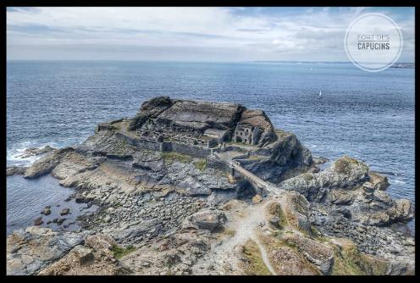
Fort des Capucins
Fort du Petit Minou et en arrière du Phare du Petit Minou, la MKB Petit Minou est l’un des nombreuses batteries allemandes déployées autour de l’arsenal de Brest et intégrées au Mur de l’Atlantique.

Slide 25
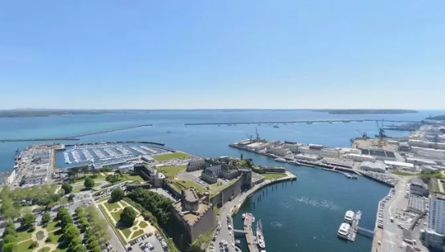
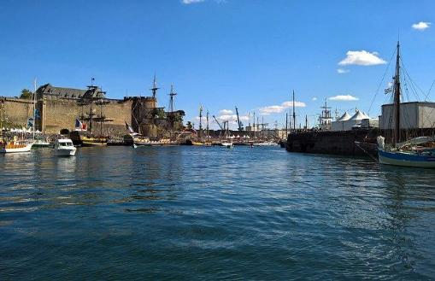
Le Musée National de la Marine
La Cité du Ponant

Slide 26
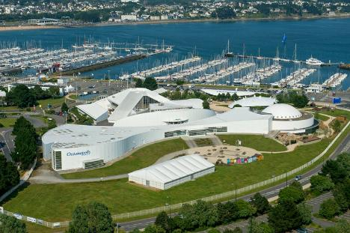
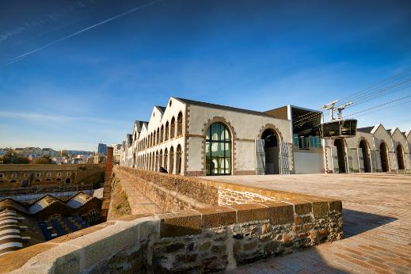
Les Ateliers des Capucins
Le Parc Océanopolis

Slide 27
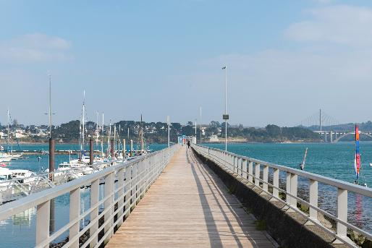
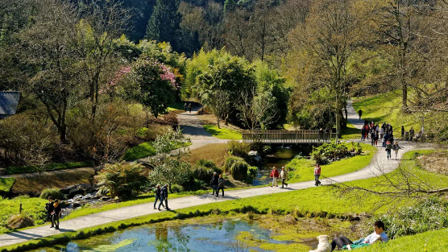
Jardin du Conservatoire Botanique
Marinas du Moulin Blanc

Slide 28
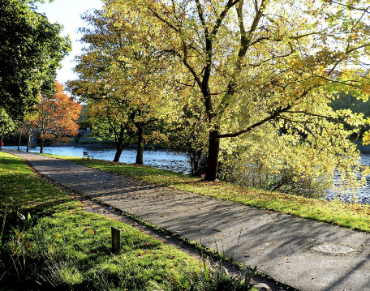
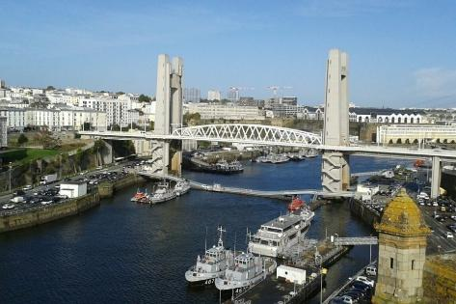
Le Pont de la Recouvrance
Le Parc de la Penfeld est l’un des nombreux espaces verts de la ville de Brest

Slide 29
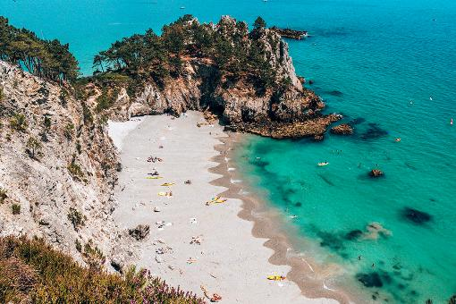
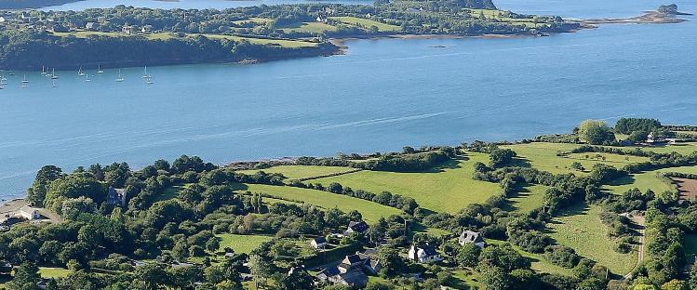
La Rade de Brest

Slide 30
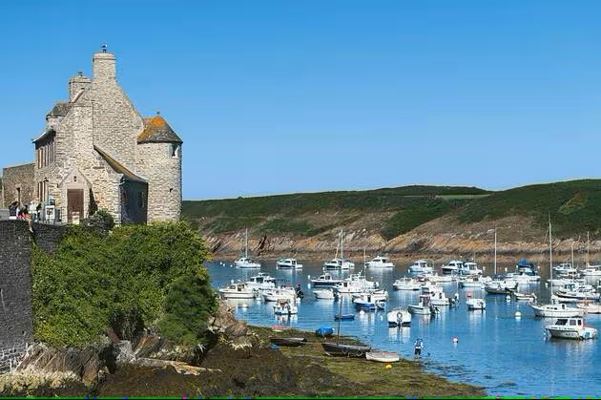
Lorient Vous Présente La Rade De Brest - Finistère
Les Images Et Le Son Du Net
Daniel

